Slide 1
Polimorfismo

Slide 2

Polimorfismo - definición
El polimorfismo es una de las principales aplicaciones de la herencia y supone el principal motivo de las clases abstractas..
En POO polimorfismo se refiere a la propiedad por la que es posible enviar mensajes sintácticamente iguales a objetos de distinta clase.

Slide 3
Polimorfismo – requisitos
El único requisito que deben cumplir los objetos que se utilizan de manera polimórfica es saber responder al mensaje que se les envía.
Para que el objeto pueda responder al mensaje, la clase debe contener el método (mensaje).
Para garantizar que dos clases distintas contengan el mismo método, debemos hacer que estas lo hereden de una clase superior.

Slide 4
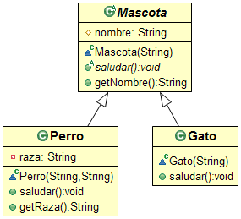
Polimorfismo - ejemplo

Slide 5
Polimorfismo – UpCasting
Es la posibilidad de tratar a un objeto de una subclase como un objeto de la superclase.
Esto se logra apuntando a un objeto de una subclase con un puntero de su superclase.

Slide 6
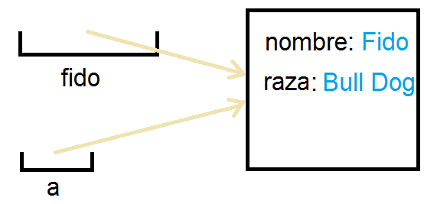
Polimorfismo – UpCasting - Ejemplo
Perro fido;
Mascota a;
fido = new Perro("Fido", "Bull Dog");
a = fido;

Slide 7
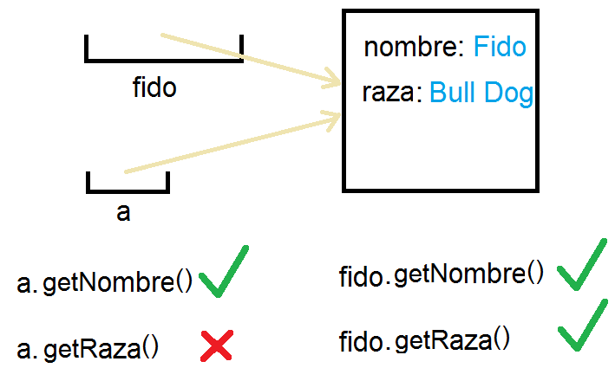
Polimorfismo – UpCasting
Tras la conexión polimorfa únicamente podemos acceder a los atributos y métodos pertenecientes a la clase asociada a la referencia.

Slide 8
Polimorfismo – DownCasting
Es la posibilidad de volver a tratar el objeto con un puntero a la clase a la que pertenece.
Se utiliza para volver a acceder a todos los atributos y métodos del mismo.
A diferencia del upcasting, siempre se hace indicando cual es la subclase.

Slide 9
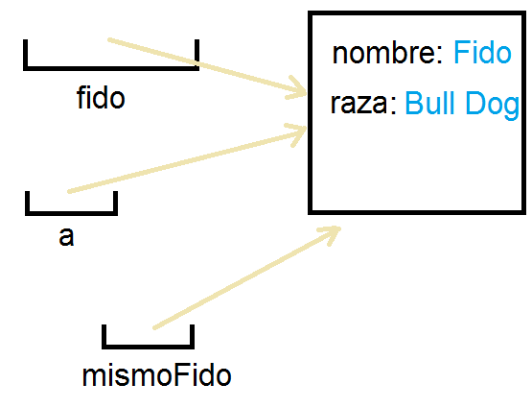
Polimorfismo – DownCasting - ejemplo
Perro fido;
Mascota a;
Perro mismoFido;
fido = new Perro("Fido",
"Bull Dog");
a = fido;
mismoFido = (Perro) a;

Slide 10
Polimorfismo – Downcasting
Es posible que al hacer un downcasting se produzca un error debido a que la clase a la que pertenezca el objeto no coincida con la clase del puntero.
Para evitarlo podemos utilizar la instrucción de Java instanceof.
Ej:
if (a instanceof Perro)
mismoFido = (Perro) a;

Slide 11
Polimorfismo – Ejemplo de uso
El dueño de una veterinaria tiene lugar para alojar hasta 5 mascotas que ofrece a quienes quieran llevarlos en adopción.
Entre ellos encontramos perros y gatos.
Cuando alguien viene a elegir una mascota, el le pide a sus animales que le den la bienvenida saludando cada uno como sabe hacerlo.
Se pide representar el modelo con las clases, atributos y métodos que considere necesario

Slide 12
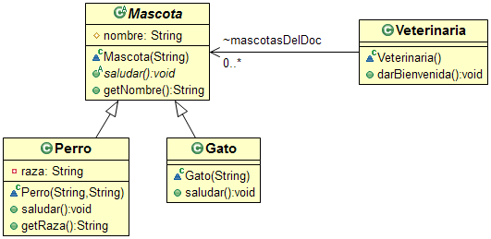
Polimorfismo – Ejemplo de uso

Slide 13
Polimorfismo – Ejemplo de uso
Desarrollar los métodos constructores y el método saludar.
Desarrollar un método llamado darBienvenida que le pida a cada una de las mascotas que salude.
Desarrollar un método mostrarRazas que muestre la raza de cada uno de los perros de la veterinaria.

Slide 14
Polimorfismo – Ejemplo de uso
public abstract class Mascota {
protected String nombre;
Mascota(String nom){
nombre = nom;
}
public abstract void saludar();
public String getNombre() {
return nombre;
}
}

Slide 15
Polimorfismo – Ejemplo de uso
public class Perro extends Mascota {
private String raza;
Perro(String nom, String raza) {
super(nom);
this.raza = raza;
}
public void saludar() {
System.out.println("Guau");
}
public String getRaza() {
return raza;
}}

Slide 16
Polimorfismo – Ejemplo de uso
public class Gato extends Mascota {
Gato(String nom) {
super(nom);
}
public void saludar() {
System.out.println("Miiaaaaaaaaaaauuuuuuuuuuu");
}
}

Slide 17
Polimorfismo – Ejemplo de uso
public class Veterinaria {
Mascota[] mascotasDelDoc = new Mascota[5];
Veterinaria (){
mascotasDelDoc[0] = new Perro("Fido", "Dogo");
mascotasDelDoc[1] = new Perro("Lilo", "Caniche");
mascotasDelDoc[2] = new Gato("Manchita");
mascotasDelDoc[3] = new Perro("Lobo", "Pequines");
mascotasDelDoc[4] = new Gato("Tomas");
}
public void darBienvenida(){
for(int x=0; x<=4; x++){
mascotasDelDoc[x].saludar();
}
}

Slide 18
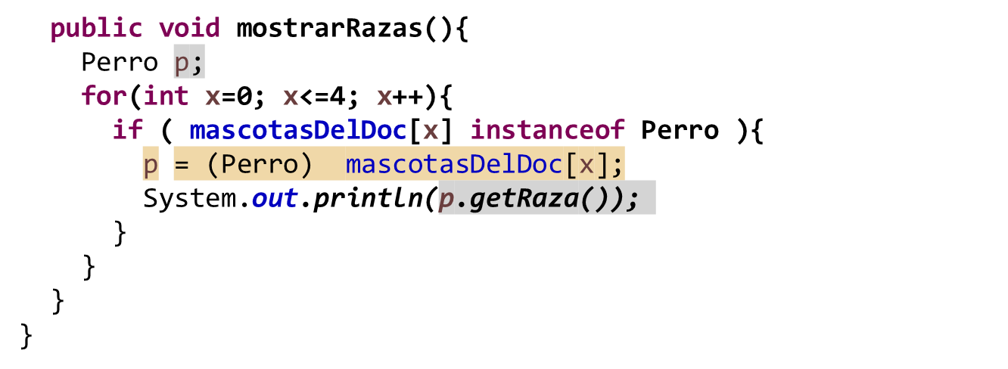
Polimorfismo – Ejemplo de uso

